Slide 1
APS – Fundamentos de Banco de Dados
Equipe:
Henderson Lima

Slide 2
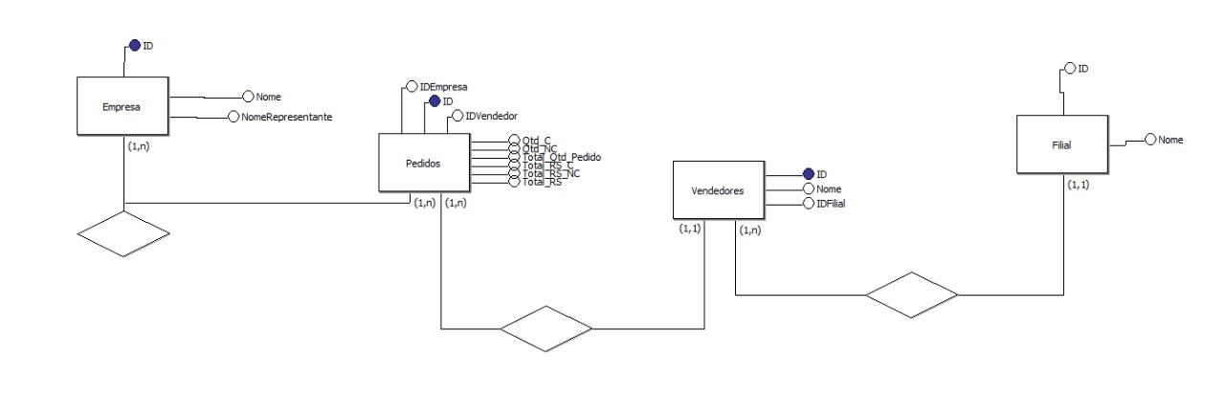
DER
O projeto consiste na representação de uma Papelaria, onde essa vende apenas dois tipos de papel: C (Comum) e NC (Não Comum).
Na elaboração do DER (Diagrama de Entidade e Relacionamento) consideramos as seguintes entidades:
- Empresa
- Filial
- Pedidos
- Vendedores

Slide 3
Dicionário de Dados
Entidade: Empresa
Atributo | Tipo de Dado | Descrição
ID | Inteiro | Cod. Identificação
Nome | Caractere | Nome da Empresa
Nome_Representante | Caractere | Repres. Da Empresa
Entidade: Filial
Atributo | Tipo de Dado | Descrição
ID | Inteiro | Cod. Identificação
Nome | Caractere | Nome da Filial
Entidade: Vendedores
Atributo | Tipo de Dado | Descrição
ID | Inteiro | Cod. Identificação
IDFilial | Caractere | FK Cod.Ident. Filial
Nome | Caractere | Nome do Vendedor

Slide 4
Dicionário de Dados
Entidade: Pedidos
Atributo | Tipo de Dado | Descrição
ID | Inteiro | Cod. Identificação
IDVendedor | Inteiro | FK Cod.Ident. Vendedor
IDEmpresa | Inteiro | FK Cod.Ident. Empresa
QTD_NC | Inteiro | Quant. Papel NC
QTD_C | Inteiro | Quant. Papel C
Total_Qtd_Pedido | Inteiro | Total de Papel por Pedido
Total_RS_C | Decimal | Total em R$ de Papel C
Total_RS_NC | Decimal | Total em R$ de Papel NC
Total_RS | Decimal | Total em R$ do Pedido

Slide 5
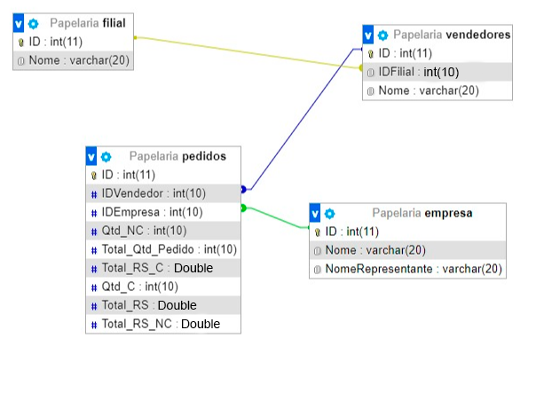
Modelo Lógico
Ao elaborar o modelo logico, obtivemos as seguintes representações em cada entidade com seus respectivos relacionamentos indicados.
Relacionamentos:
IDFilial – Vendedores
IDVendedor – Pedidos
IDEmpresa – Pedidos

Slide 6
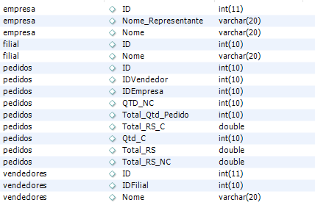
Modelo Físico
No modelo físico utilizamos o SGBD (Sistema Gerenciamento de Banco de Dados) MySQL WorkBench para a criação do Banco de Dados.
Comandos:
Valor Arrecadado por Vendedor em cada Pedido :
select v.id , v.nome , p.Total_RS
from vendedores as v
join pedidos as p
on v.id = p.IDVendedor;
- Quanto em R$ cada Empresa comprou:
select e.nome,p.Total_RS
from empresa e
join pedidos p
on e.id = p.idempresa;

